Slide 1
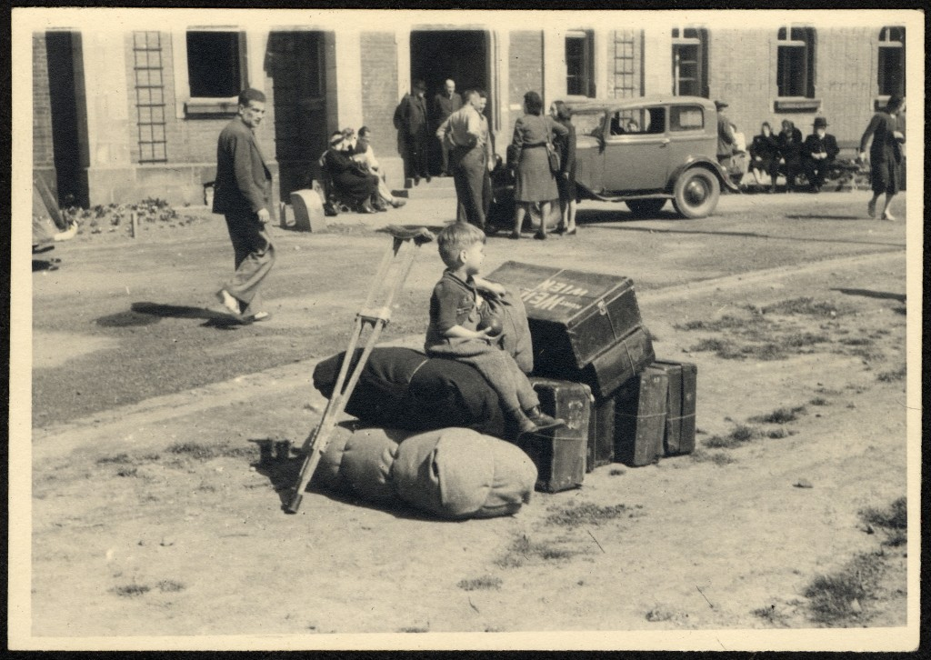
Ανάμεσα σε δυο πολέμους από τον Α’ στον Β’ Παγκόσμιο Πόλεμο

Slide 2
ΜΠΕΡΤΟΛΤ ΜΠΡΕΧΤ
Όταν αυτοί που είναι ψηλά μιλάνε για ειρήνη
ο απλός λαός ξέρει
πως έρχεται ο πόλεμος.
Όταν αυτοί που είναι ψηλά
καταριούνται τον πόλεμο
Οι διαταγές για επιστράτευση
έχουν υπογραφεί.
Στον τοίχο,
με κιμωλία γραμμένο :
"Θέλουνε πόλεμο".
Αυτός που το 'χε γράψει
έπεσε κιόλας.
Αυτοί που βρίσκονται ψηλά λένε :
"Να ο δρόμος για τη δόξα".
Αυτοί που είναι χαμηλά λένε :
"Να ο δρόμος για το μνήμα".
Ο πόλεμος που έρχεται δεν είναι ο πρώτος.
Πριν απ' αυτόν γίνανε
κι άλλοι πόλεμοι.
Όταν τελείωσε ο τελευταίος
υπήρχαν νικητές και νικημένοι
Στους νικημένους ο φτωχός λαός πέθαινε από την πείνα.
Στους νικητές
ο φτωχός λαός πέθαινε το ίδιο.
* Γερμανικό εγχειρίδιο πολέμου * ( απόσπασμα)

Slide 3
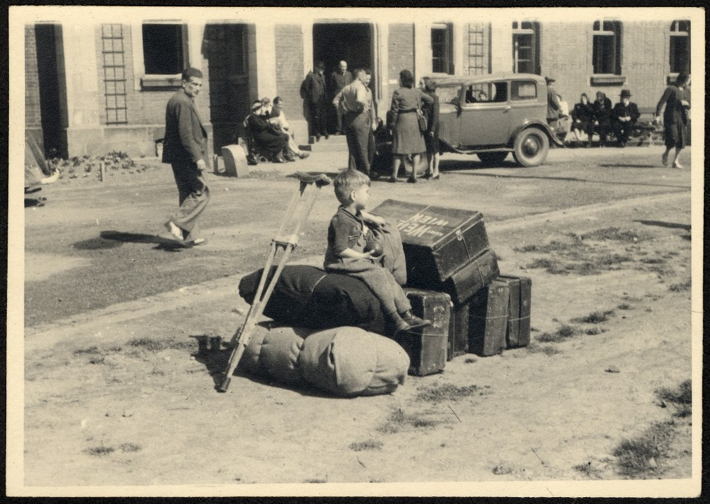
A young child sits among luggage while waiting to depart the Deggendorf displaced persons camp. Deggendorf, Germany, 1945-46.
US Holocaust Memorial Museum, courtesy of Marion House

Slide 4
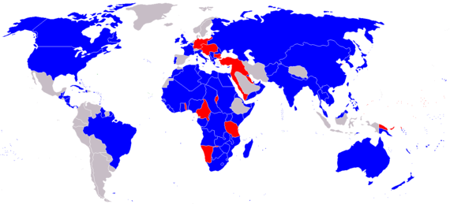
Ο Β’ Παγκόσμιος Πόλεμος άπλωσε τα δίχτυα του στην Ελλάδα την 28η Οκτωβρίου του 1940. Όμως για τον υπόλοιπο κόσμο είχε ξεκινήσει το 1939 αν και τα τύμπανα του πολέμου ηχούσαν πολύ καιρό πριν κι απ’ αυτό. Κάποιοι μάλιστα λένε πως το τέλος του ο Α’ Παγκόσμιου Πολέμου ήταν εκείνο που έφερε και τον επόμενο.
Χώρες που συμμετείχαν στον Α΄ Παγκόσμιο Πόλεμο (κόκκινο: Κεντρικές Δυνάμεις, μπλε: Αντάντ και σύμμαχοί της)

Slide 5
Βλέπετε μετά από κάθε πόλεμο υπογράφονται συνθήκες και οι νικήτριες χώρες επιβάλλουν ποινές στις χαμένες. Μετά το τέλος το Μεγάλου Πολέμου, όπως αποκαλούσαν τον Α’ Παγκόσμιο Πόλεμο, οι νικήτριες δυνάμεις είχαν επιβάλει σκληρούς όρους στις ηττημένες.
Στη Γερμανία ειδικά, επειδή θεωρήθηκε η κύρια υπεύθυνη για τον πόλεμο, επιβλήθηκαν ακόμη σκληρότεροι όροι.
Η Συνθήκη των Βερσαλλιών ανάγκασε τη Γερμανία να παραχωρήσει εδάφη στο Βέλγιο, στην Τσεχοσλοβακία, και στην Πολωνία. Η Αλσατία και η Λωρραίνη επεστράφησαν στη Γαλλία.
Η συνθήκη όριζε την αποστρατικοποίηση* και κατοχή της Ρηνανίας και ειδικό καθεστώς για το Σάαρλαντ υπό γαλλικό έλεγχο.
Ίσως το πιο ταπεινωτικό σημείο της συνθήκης για την ηττημένη Γερμανία ήταν το άρθρο 231, γνωστό ως «Άρθρο της Πολεμικής Ενοχής», το οποίο ανάγκαζε τη Γερμανία να αναλάβει την αποκλειστική ευθύνη για την έναρξη του Α’ Παγκοσμίου Πολέμου. Αυτό σήμαινε ότι ήταν υποχρεωμένη να πληρώσει υπέρογκες αποζημιώσεις, πράγμα που αδυνατούσε να κάνει.
*δεν είχε δικαίωμα να έχει στρατό ούτε για να υπερασπίζεται τα εδάφη της.

Slide 6
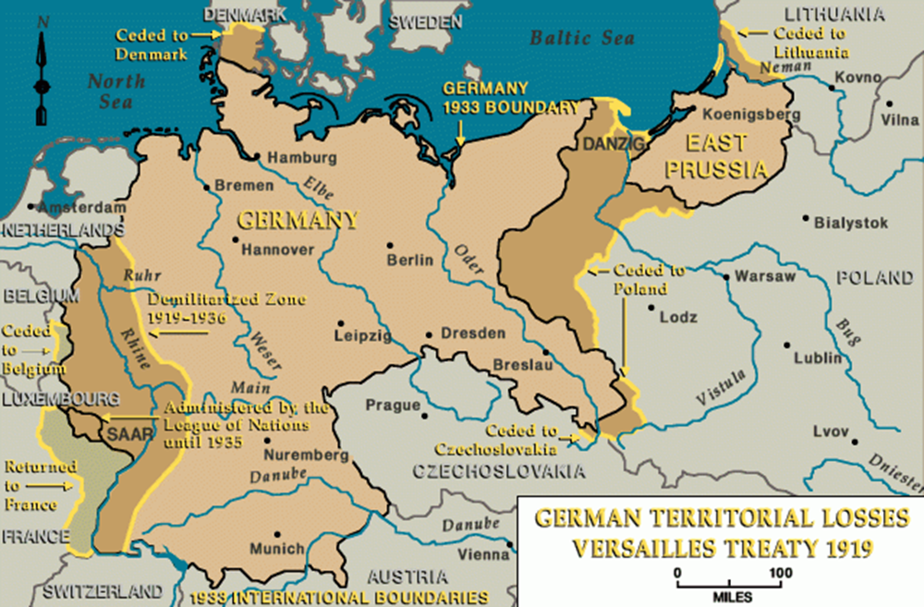

Slide 7
Ο γερμανικός στρατός θα περιοριζόταν σε 100.000 άνδρες ενώ απαγορευόταν η επιστράτευση. Η συνθήκη περιόριζε το Ναυτικό σε σκάφη κάτω των 10.000 τόνων και απαγορευόταν η απόκτηση ή η διατήρηση υποβρύχιου στόλου. Επιπρόσθετα, απαγορευόταν στη Γερμανία να διαθέτει εναέριες δυνάμεις.
Για τους πληθυσμούς των ηττημένων δυνάμεων -Γερμανία, Αυστρία, Ουγγαρία και Βουλγαρία- οι αντίστοιχες συνθήκες ειρήνης έμοιαζαν με άδικη τιμωρία. Ένα μεγάλο μέρος των πολιτών της Γερμανίας ήταν άνεργοι, φτωχοί και υπέφεραν από το κρύο και την πείνα.

Slide 8
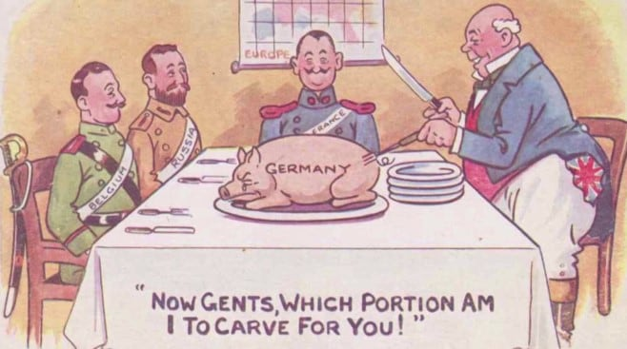

Slide 9
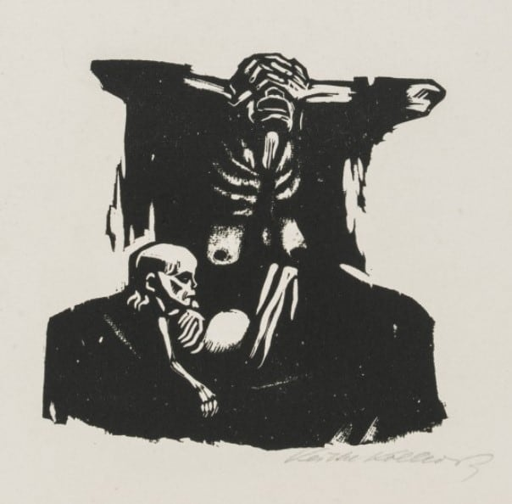
Η Κέτε Κόλβιτς, η σημαντικότερη Γερμανίδα εικαστικός του Μεσοπολέμου, γλύπτρια, χαράκτρια και ζωγράφος, πίστευε ότι η τέχνη έχει το καθήκον να παρουσιάζει τις κοινωνικές συνθήκες της εποχής.
Το ξυλόγλυπτο της εικόνας, φιλοτεχνημένο το 1920, έχει τίτλο «Πείνα» και αντικατοπτρίζει την απελπιστική κατάσταση που επικρατούσε στη Γερμανία μετά το τέλος του πολέμου.

Slide 10
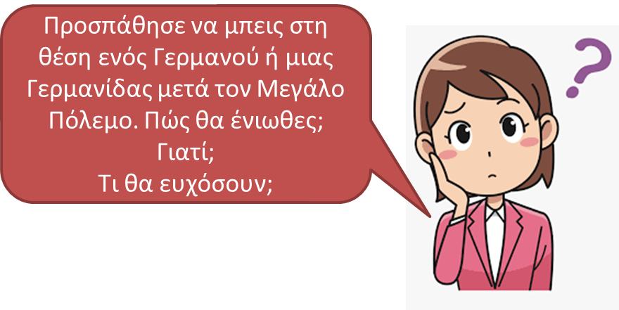

Slide 11
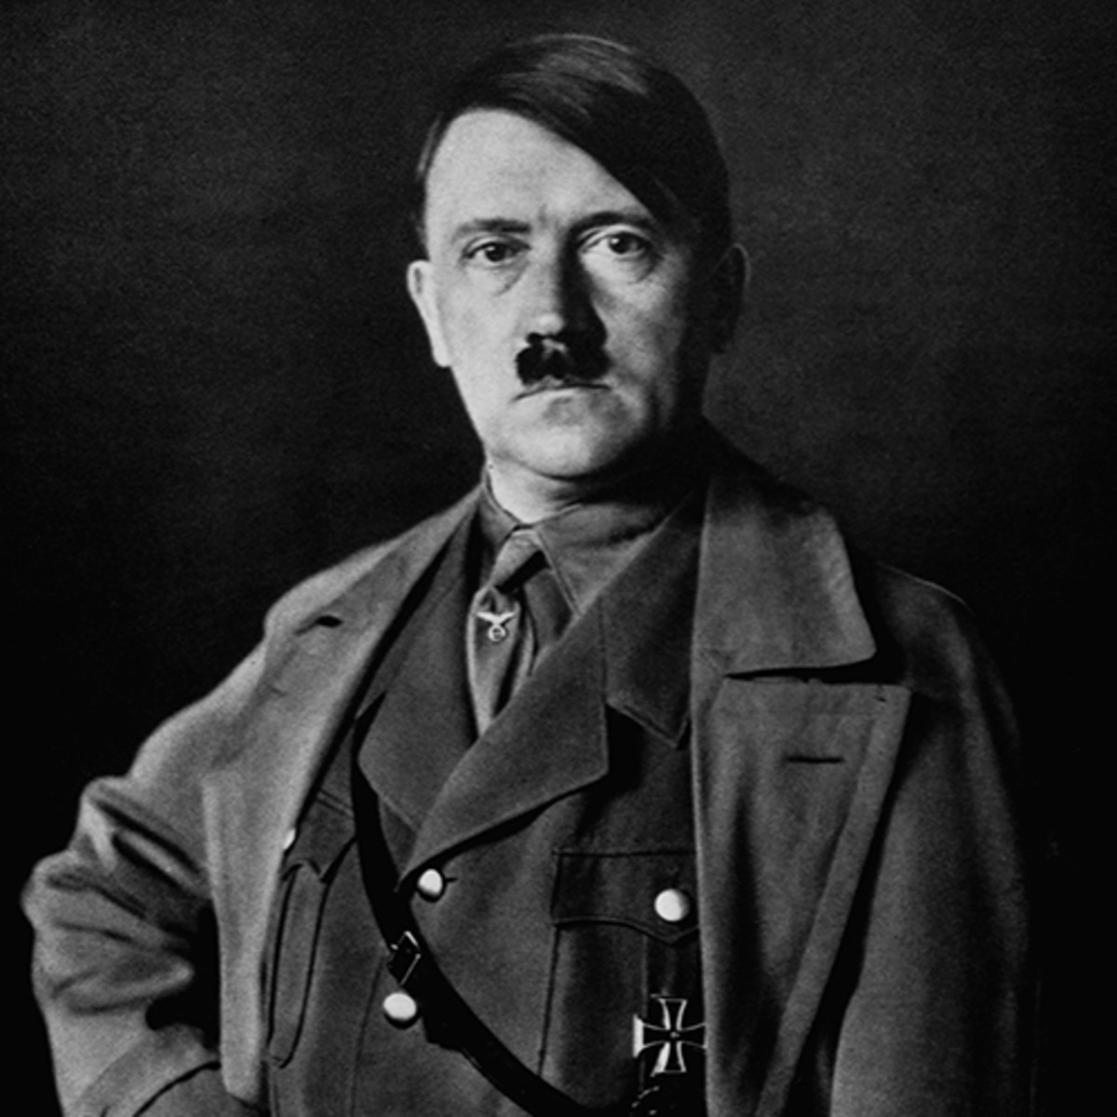
Η εποχή ανάμεσα στους δύο πολέμους ονομάστηκε μεσοπόλεμος και ήταν μια εποχή γεμάτη ταραχές, αλλαγές και ανασφάλεια.
Φανταστείτε τώρα πως ενώ ζείτε με τόσες δυσκολίες στην εποχη του Μεσοπολέμου στη Γερμανία, εμφανίζεται στη πολιτική σκηνή της χώρας ένας άνθρωπος που μιλάει με πάθος για την πατρίδα σας και υπόσχεται πως με τη στήριξή σας θα κάνει ξανά τη Γερμανία μεγάλη και δυνατή, θα της δώσει πίσω όσα έχασε και θα διεκδικήσει ένα καλύτερο μέλλον.
Τι θα σκεφτόσαστε; Τι θα κάνατε;

Slide 12
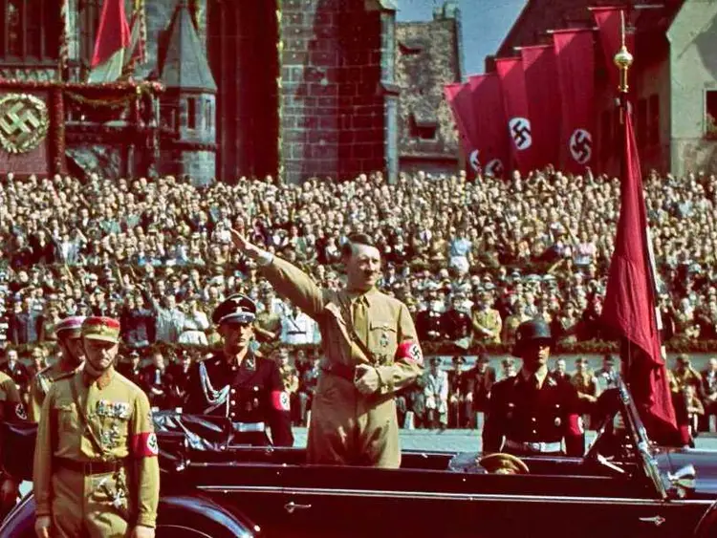

Slide 13
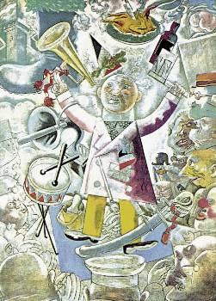
«Ο δημαγωγός» (1928), του Γκέοργκ Γκρος

Slide 14
Ο Αδόλφος Χίτλερ έγινε πολύ λαοφιλής. Πολλοί Γερμανοί τον πίστεψαν και τον ακολούθησαν. Οι Ολυμπιακοί Αγώνες του 1936 στο Βερολίνο έγιναν με τόση μεγαλοπρέπεια που έπεισαν ακόμη και τους πιο δύσπιστους πως θα τα κατάφερνε να δώσει στη χώρα την παλιά της αίγλη και δύναμη.
Τον Αύγουστο του 1936, επί δύο εβδομάδες η ναζιστική δικτατορία του Αδόλφου Χίτλερ κάλυψε το ρατσιστικό, της πρόσωπο για να διοργανώσει τους Θερινούς Ολυμπιακούς Αγώνες. Εκμεταλλεύτηκε τους Αγώνες για να θαμπώσει τους ξένους φιλάθλους και δημοσιογράφους προβάλλοντας την εικόνα μιας ειρηνικής και ανεκτικής Γερμανίας.
Ως συμβολική χειρονομία για να καθησυχάσουν τη διεθνή κοινότητα, οι γερμανικές αρχές επέτρεψαν στην εβραϊκής καταγωγής αθλήτρια της ξιφασκίας Helene Mayer να εκπροσωπήσει τη Γερμανία στους Ολυμπιακούς Αγώνες του Βερολίνου. Κέρδισε το ασημένιο μετάλλιο στην ατομική ξιφασκία γυναικών και, όπως όλοι όσοι κέρδισαν μετάλλιο για τη Γερμανία, χαιρέτησε ναζιστικά στο βάθρο. Μετά τους Ολυμπιακούς Αγώνες, η Mayer επέστρεψε στις Ηνωμένες Πολιτείες. Κανένας άλλος Εβραίος αθλητής δεν αγωνίστηκε για τη Γερμανία.

Slide 15


Slide 16
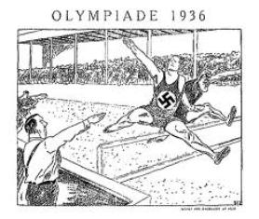
Λίγοι ήταν εκείνοι που καταλάβαιναν πως οι προθέσεις του ήταν άλλες από αυτές που υποστήριζε με πάθος στους λόγους του. Στην πραγματικότητα ήδη οργάνωνε μυστικά την εκστρατεία του ενάντια στους Εβραίους τους οποίους κατηγορούσε για όλα τα δεινά των Γερμανών και έβαζε σε εφαρμογή το σχέδιό του να εξολοθρεύσει όσους θεωρούσε αδύναμους ή διαφορετικούς, όσους εναντιώνονταν σ’ αυτό.
Για τον Χίτλερ και τους Ναζιστές οι Γερμανοί ήταν η Αρία Φυλή, η μόνη δυνατή και άξια να επιβιώσει. Εκτός από τους Εβραίους στο στόχαστρο του μπήκαν οι Τσιγγάνοι, οι άνθρωποι που ανήκαν στη μαύρη φυλή, οι άνθρωποι με αναπηρίες, οι πολιτικοί του αντίπαλοι κι ένα σωρό άλλοι.

Slide 17
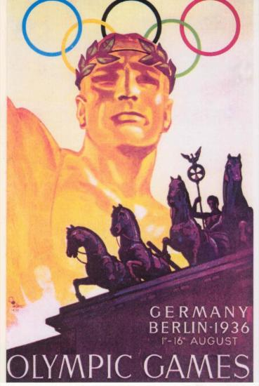
Η Γερμανία έντεχνα προώθησε τους Ολυμπιακούς με χρωματιστές αφίσες και δημοσιεύματα σε περιοδικά. Στις αθλητικές εικόνες γινόταν παραλληλισμός της ναζιστικής Γερμανίας με την αρχαία Ελλάδα.
Αυτές οι απεικονίσεις αντιπροσώπευαν το ναζιστικό φυλετικό μύθο ότι ο ανώτερος γερμανικός πολιτισμός αποτελούσε νόμιμο κληρονόμο της της κλασικής αρχαιότητας.
Αυτή η θεώρηση της κλασικής αρχαιότητας έδινε έμφαση στους ιδανικούς «άριους» φυλετικούς τύπους: ηρωικοί, ξανθοί με γαλανά μάτια και λεπτά χαρακτηριστικά.

Slide 18
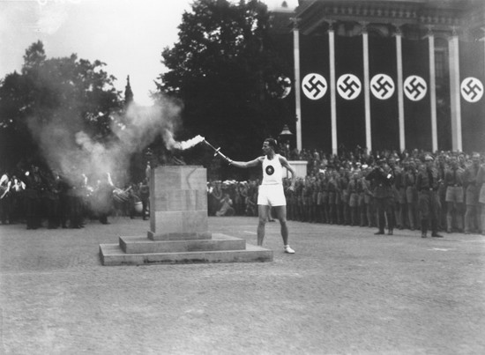
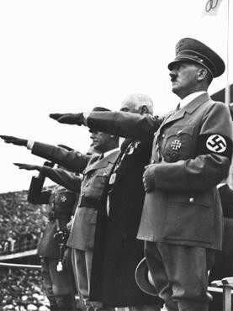
Ο τελευταίος από τους 3.000 λαμπαδηδρόμους που μετέφεραν την ολυμπιακή δάδα από την Ελλάδα ανάβει την Ολυμπιακή Φλόγα στο Βερολίνο για την έναρξη των 11ων Θερινών Ολυμπιακών Αγώνων. Βερολίνο, Γερμανία, Αύγουστος 1936.
National Archives and Records Administration, College Park, MD
Ο Αδόλφος Χίτλερ χαιρετά την Ολυμπιακή σημαία κατά την έναρξη των Ολυμπιακών Αγώνων στο Βερολίνο. Γερμανία, 1η Αυγούστου 1936.
US Holocaust Memorial Museum

Slide 19
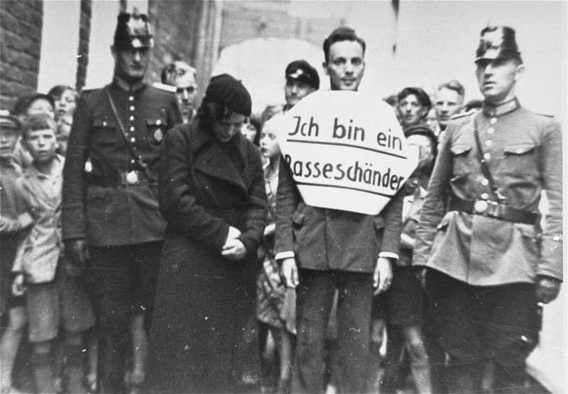
Γερμανός άνδρας εξευτελίζεται δημόσια επειδή έχει συνάψει σχέσεις με γυναίκα Εβραία.

Slide 20
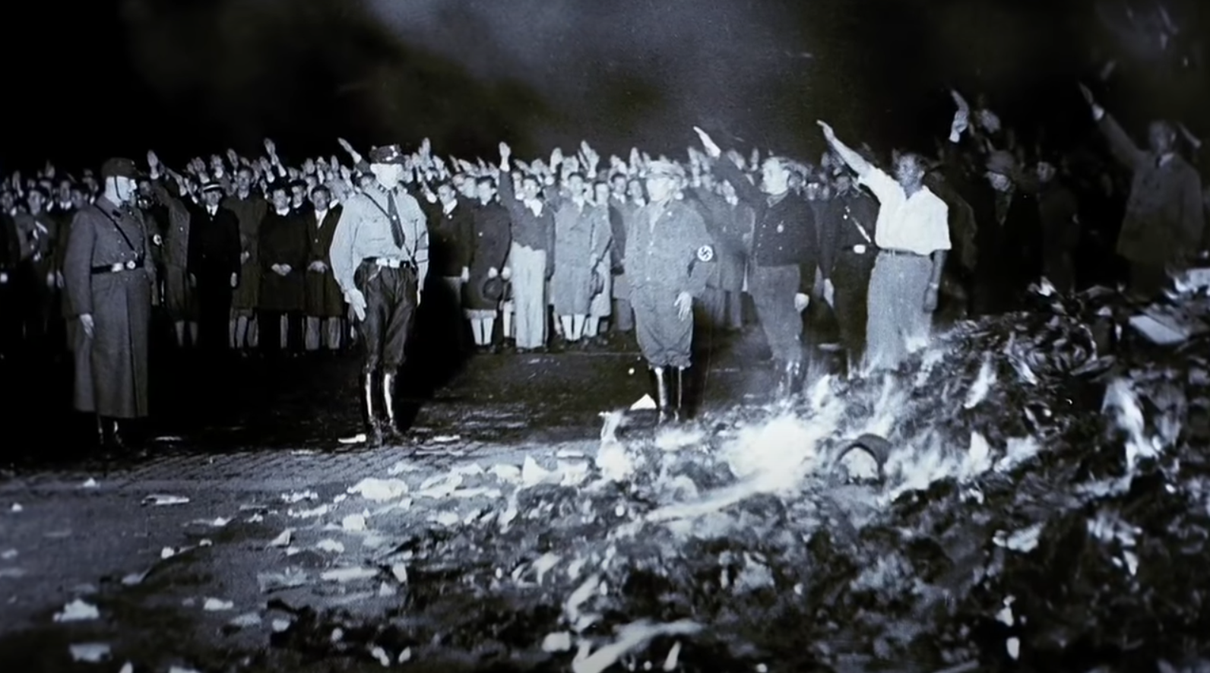
Τον Μάιο του 1933 παραπάνω εκατοντάδες χιλιάδες βιβλία παραδόθηκαν στην πυρά στις μεγάλες πλατείες της Γερμανίας. Οι πανεπιστημιακές Βιβλιοθήκες άδειασαν και πολλοί πολίτες πετούσαν μόνοι τους τα βιβλία τους στις φλόγες.

Slide 21
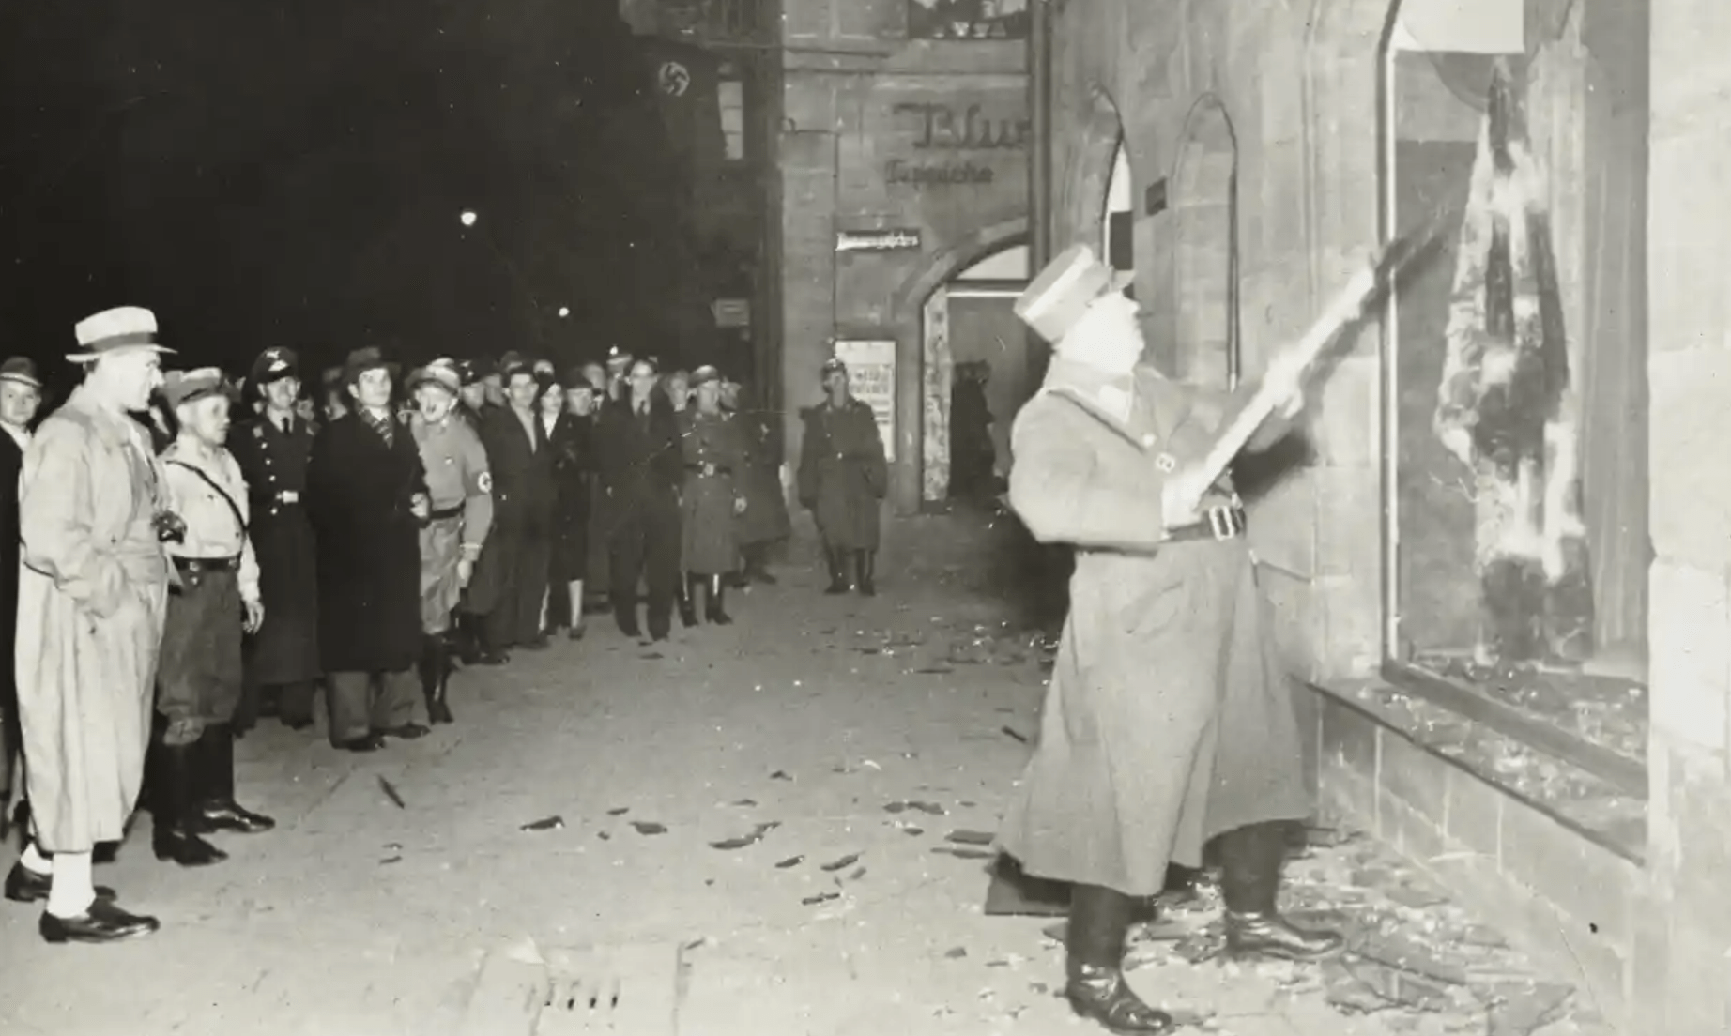
Η Νύχτα των Κρυστάλλων, Νοέμβριος 1939

Slide 22
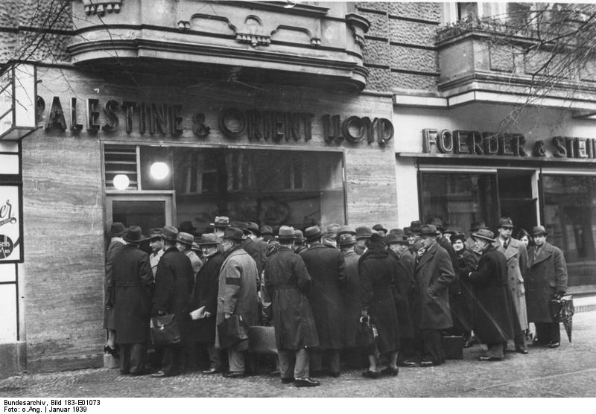
Μια μεγάλη ουρά Εβραίων πολιτών περιμένει έξω από μια ταξιδιωτική εταιρεία, με την ελπίδα να φύγει από τη Γερμανία. Βερολίνο, Ιανουάριος 1939

Slide 23
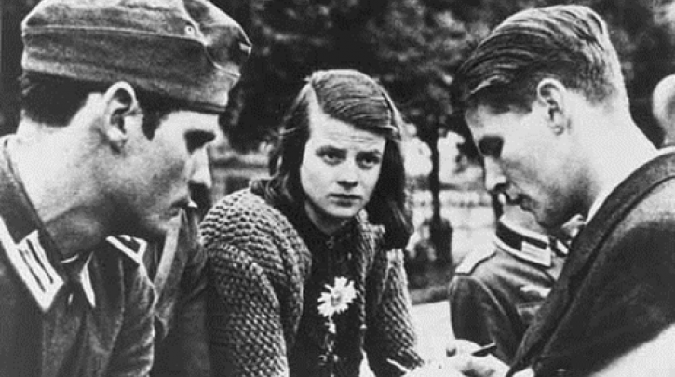
Όσοι Γερμανοί προσπάθησαν να σταματήσουν τον Χίτλερ φυλακίστηκαν ή θανατώθηκαν. Η Σόφι και ο Χανς Σολ ήταν από αυτούς που αντιστάθηκαν. Με την οργάνωσή τους το «Λευκό Ρόδο», στην οποία ανήκαν κυρίως φοιτητές και μαθητές, τύπωναν και μοίραζαν φυλλάδια για να αφυπνίσουν τον Γερμανικό λαό.

Slide 24
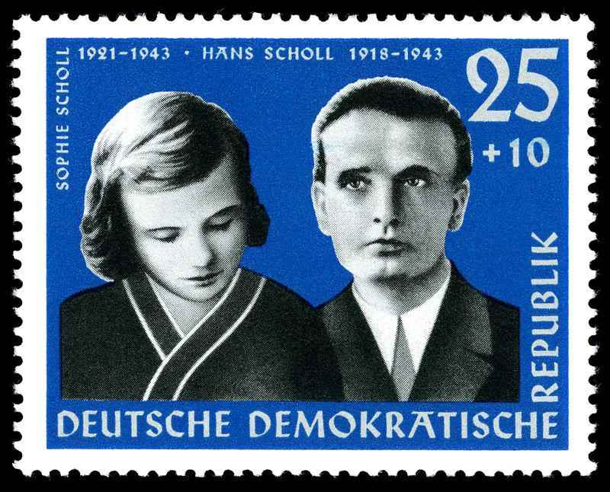

Slide 25
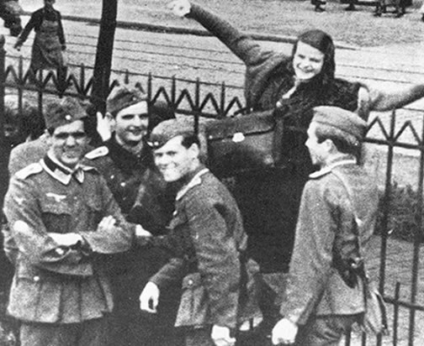
"Ποιος από εμάς μπορεί να φανταστεί την ντροπή που θα πέσει επάνω μας και επάνω στα παιδιά μας όταν θα βγουν στο φως τα τρομερά εγκλήματα που ξεπερνούν την ανθρώπινη φαντασία;"
"Μετά την κατάκτηση της Πολωνίας, 300.000 Εβραίοι δολοφονήθηκαν σ αυτή τη χώρα με τον πιο κτηνώδη τρόπο. Οι Γερμανοί κοιμούνται τον ηλίθιο ύπνο τους και ενθαρρύνουν τους φασίστες εγκληματίες."

Slide 26
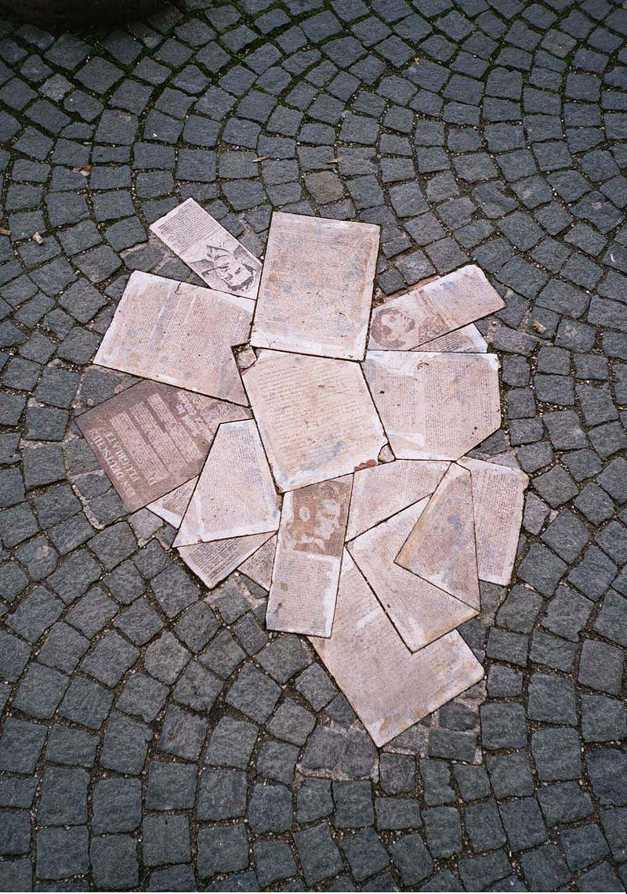
Μνημείο προς τιμήν των μελών του Λευκού Ρόδου μπροστά από το Πανεπιστήμιο του Μονάχου

Slide 27
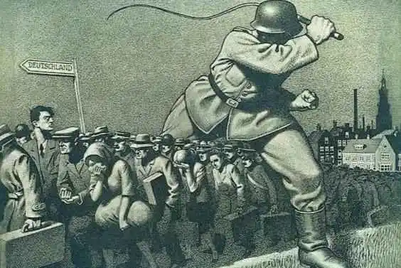
Η Σόφι και ο Χανς Σολ αποκεφαλίστηκαν μετά από μια δίκη παρωδία το 1943. Ό Β’ Παγκόσμιος Πόλεμος είχε ήδη ξεκινήσει από το 1939 με την εισβολή του Χίτλερ στην Πολωνία. Η χώρα είχε μπει στον Πόλεμο από το 1940, ο ελληνοϊταλικός πόλεμος είχε τελειώσει και η Ελλάδα βρισκόταν πια υπό Γερμανική Κατοχή.
Τα φριχτά εγκλήματα του Αδόλφου Χίτλερ και των Ναζί συνεχίζονταν στα στρατόπεδα συγκέντρωσης και τα στρατόπεδα θανάτου. Ολόκληρος ο κόσμος ζούσε τη φρίκη του Β’ Παγκόσμιου Πολέμου.

Slide 28
Πηγές
Wikipedia
US Holocaust Memorial Museum
Η Μηχανή του χρόνου
Nostimonimar
Economy365
Thelocalde

